Slide 1
과목_학년학기_단원 | suhi_0601_02
차시명 | 06 각기둥의 전개도를 그려 볼까요
파일명 | suhi_0601_02_0006
검토 | 담당
수학팀 | 김윤희
문서 HISTORY
번호 | 버전 | 문서 작성일 | 내용 비고 | 작성자 (내선번호) | 검토자
1 | V 1.0 | 2022.01.08 | 문서 발생 | 백지수
2 | V 2.0 | 2022.01.21 | 1차 검수 및 문서 수정 |  | 김윤희
3
4
5
6
7
8
9
10
11

Slide 2
학습단계 | 파일명 | 페이지 정보 | 프레임 수 | 자료 형태 (동영상, 애니메이션, 노래)
 | suhi_0601_02_0006.html | 수학 익힘 24~25쪽 | 1 | Html5
총 프레임 수 |  |  | 1

Slide 3
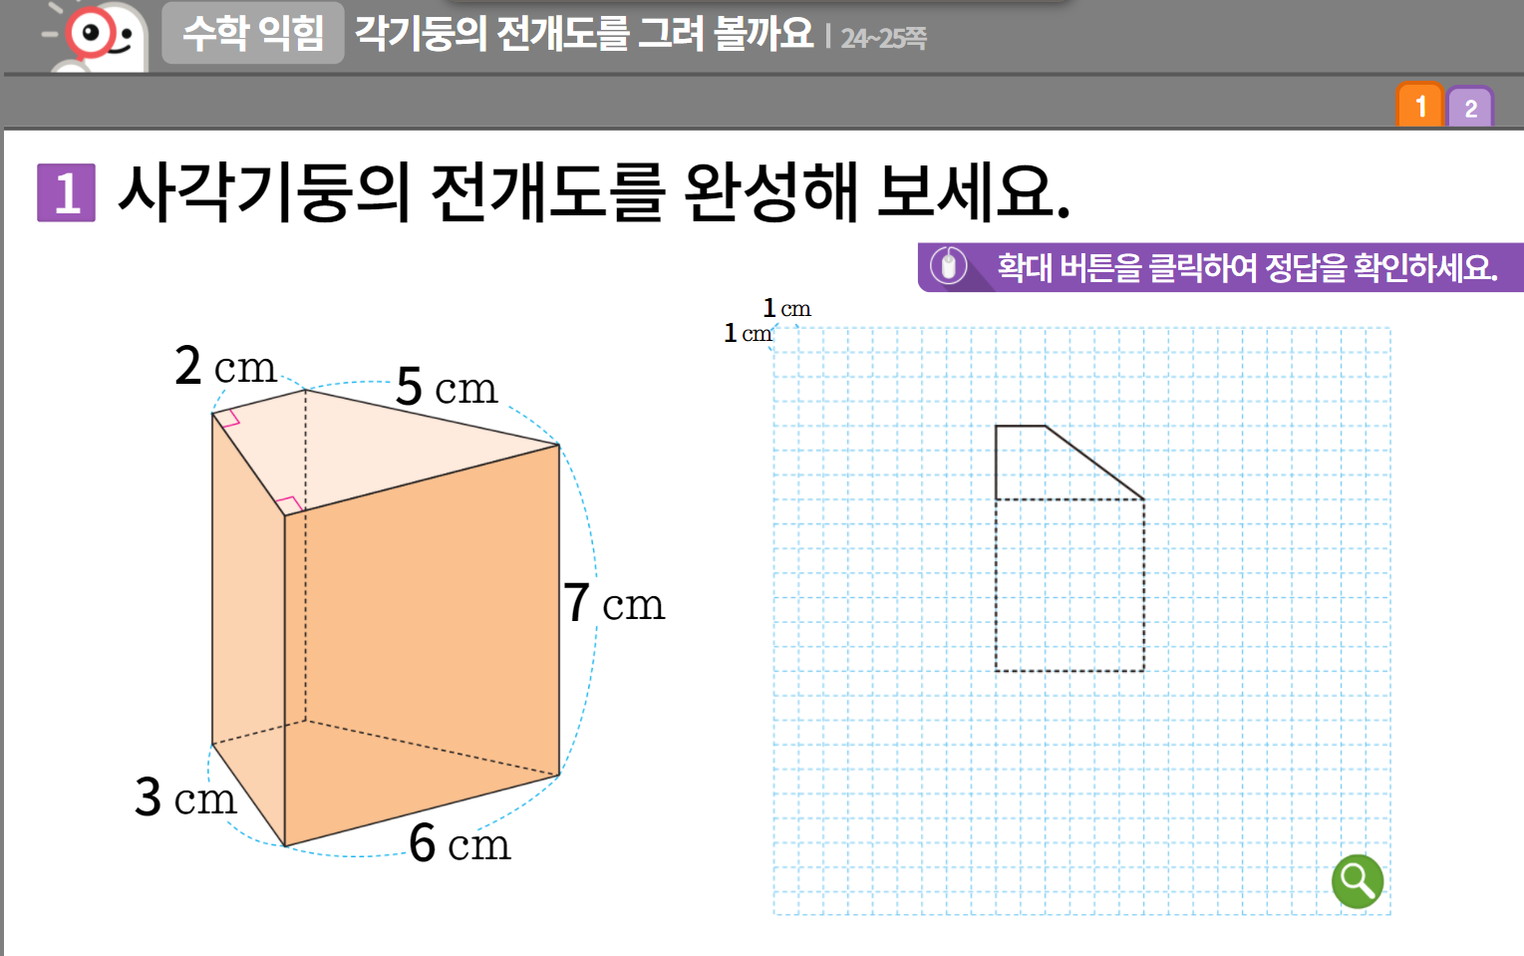

6-1
2. 각기둥과 각뿔
suhi_0601_02_0006
06 각기둥의 전개도를 그려 볼까요
수정사항
1 | 숫자 약물 디자인 수정
2 | 지시문 디자인 수정 볼드 > 확대 버튼, 클릭
3 | 확대버튼 약물 디자인 수정
4
5
1
2
3

Slide 4

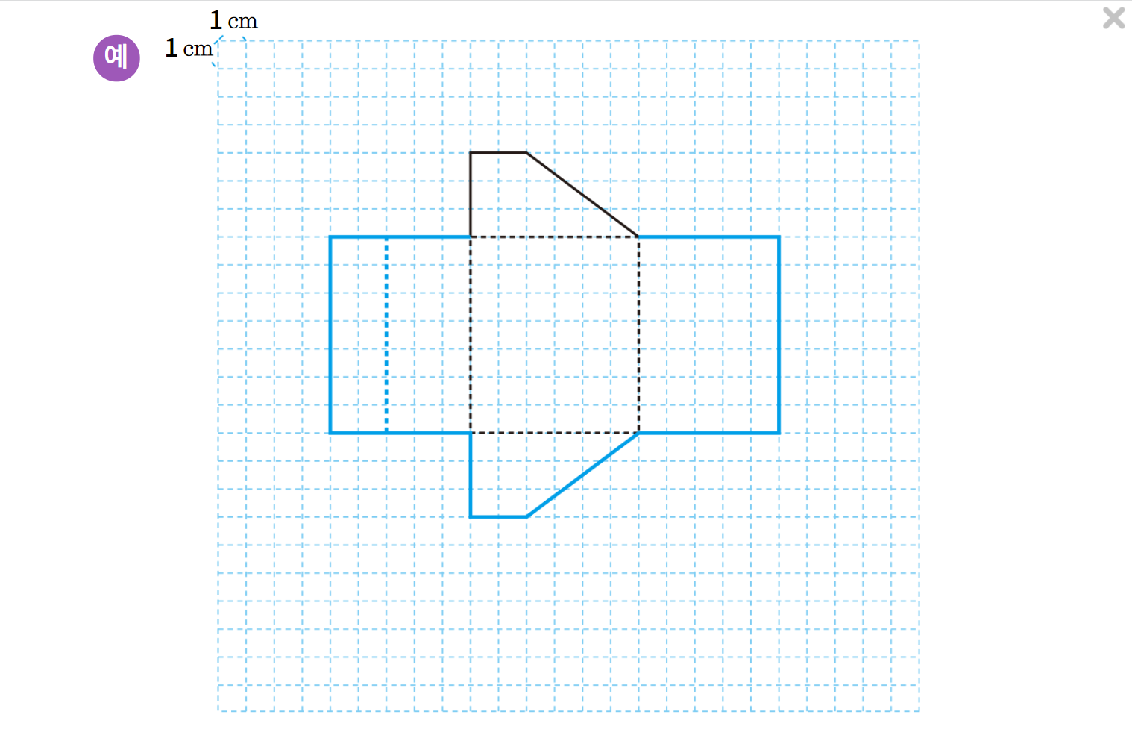

6-1
2. 각기둥과 각뿔
suhi_0601_02_0006
06 각기둥의 전개도를 그려 볼까요
1
수정사항
확대 버튼 클릭 시 나타나는 화면
1 | 확대 축소 기능 추가
2 | 예 약물 디자인 수정
3
4
5
2

Slide 5
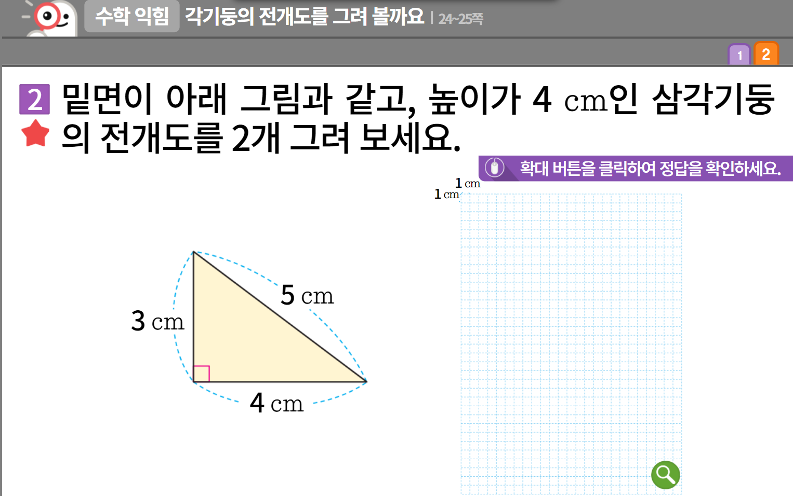

6-1
2. 각기둥과 각뿔
suhi_0601_02_0006
06 각기둥의 전개도를 그려 볼까요
수정사항
1 | 숫자 약물 디자인 수정
2 | 중요표시 약물 디자인 수정
3 | 지시문 디자인 수정 볼드 > 확대 버튼, 클릭
4 | 확대버튼 약물 디자인 수정
5
1
2
3
4

Slide 6
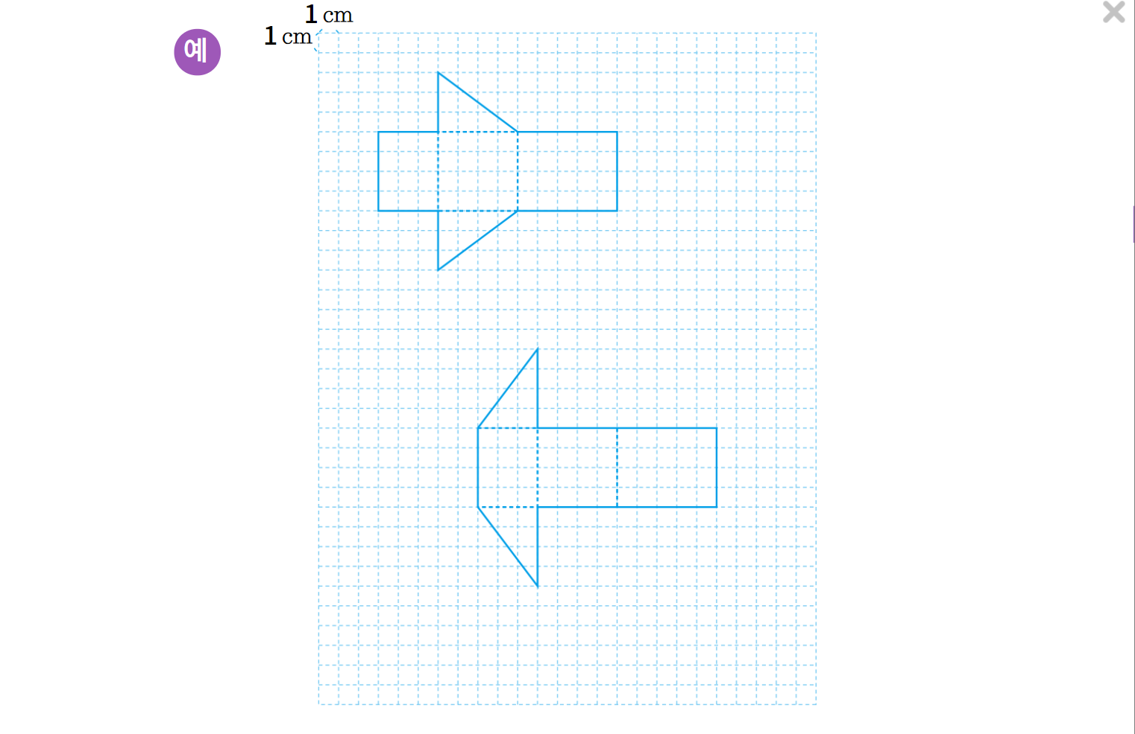
6-1
2. 각기둥과 각뿔
suhi_0601_02_0006
06 각기둥의 전개도를 그려 볼까요
1
수정사항
확대 버튼 클릭 시 나타나는 화면
1 | 확대 축소 기능 추가
2 | 예 약물 디자인 수정
3
4
5
2

